Slide 1





KTUTS
KHOA HỌC
BẢO VỆ
NGUỒN NƯỚC
KTUTS

Slide 2



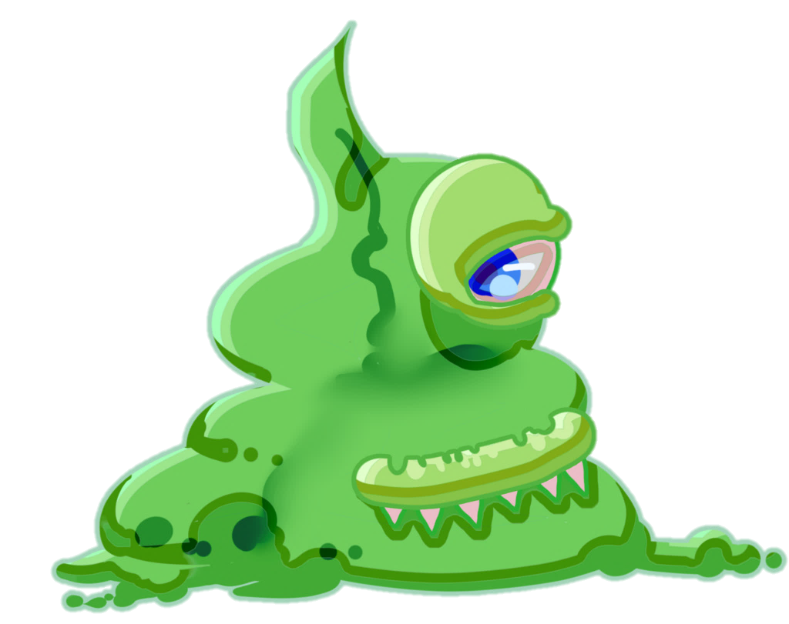
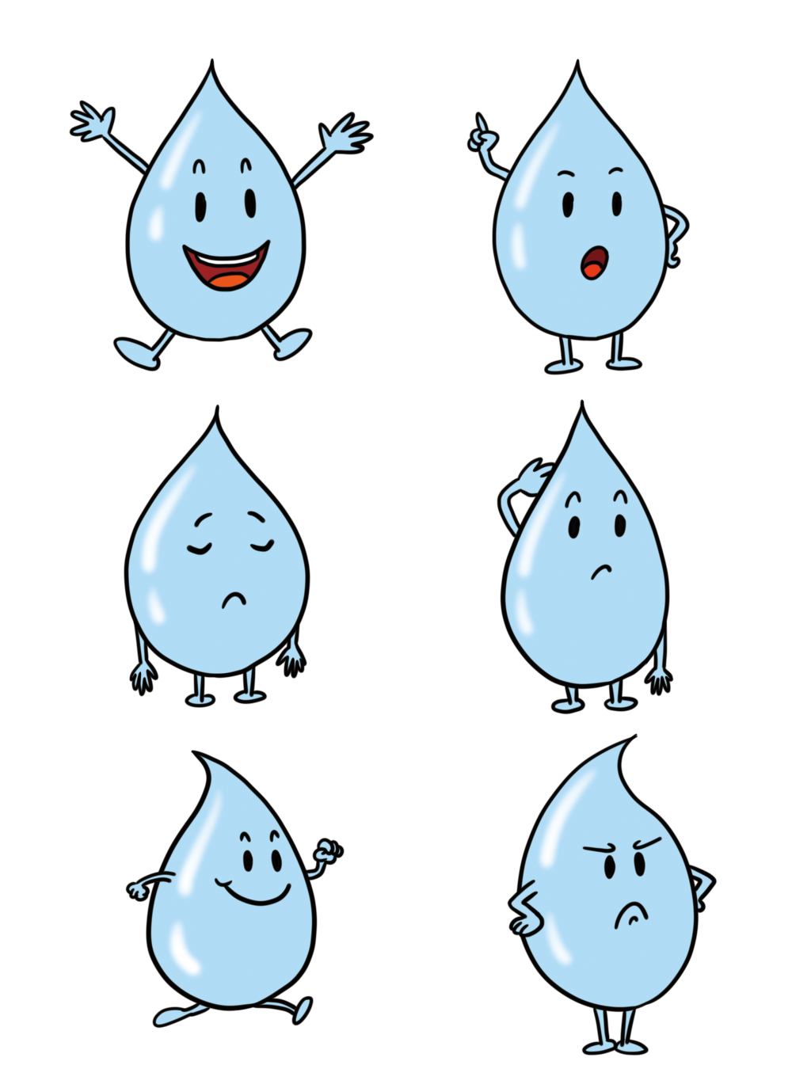
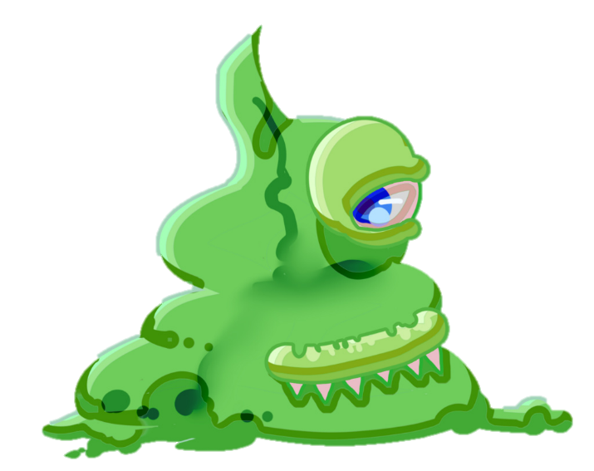


CHẤT BẨN
SIÊU LẦY
GIỌT NƯỚC
TINH KHIẾT
GAME ON

Slide 3

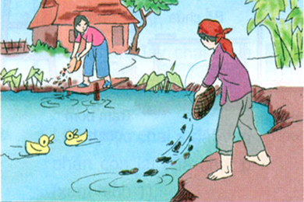
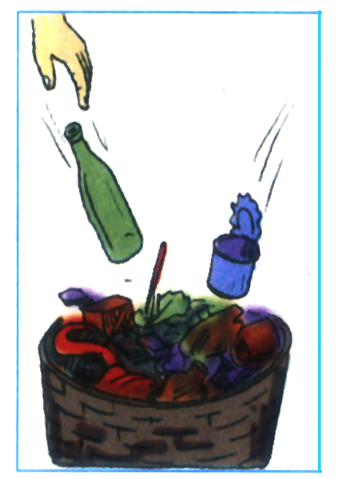
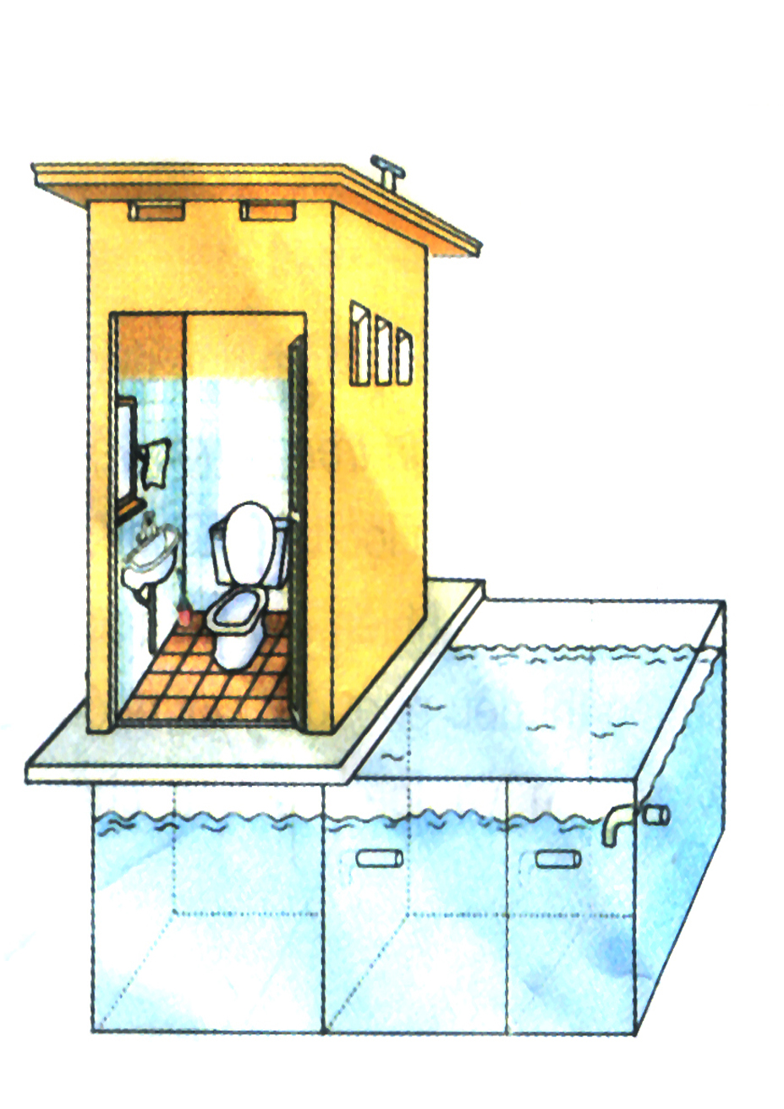
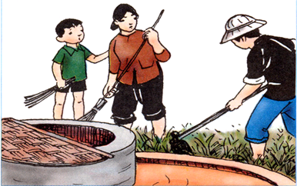
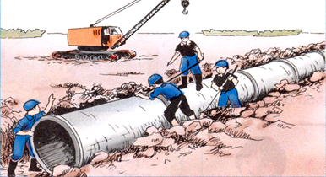
KTUTS
Quan sát từng tranh, em hãy nêu những việc
nên làm và không nên làm để bảo vệ nguồn nước.
Không nên làm
1
2
3
4
5
6
KTUTS

Slide 4


KTUTS
Đục ống nước, sẽ làm các chất bẩn thấm vào nguồn nước.
Không nên làm
KTUTS

Slide 5

CHẤT BẨN
SIÊU LẦY
GIỌT NƯỚC
TINH KHIẾT

Slide 6
KTUTS
Quan sát từng tranh, em hãy nêu những việc
nên làm và không nên làm để bảo vệ nguồn nước.
Không nên làm
Không
nên làm
1
2
3
4
5
6
KTUTS

Slide 7
KTUTS
Đổ rác xuống ao,sẽ làm nước bị ô nhiễm; cá và các sinh vật khác bị chết.
Không nên làm
KTUTS

Slide 8

CHẤT BẨN
SIÊU LẦY
GIỌT NƯỚC
TINH KHIẾT

Slide 9
KTUTS
Quan sát từng tranh, em hãy nêu những việc
nên làm và không nên làm để bảo vệ nguồn nước.
Không nên làm
Không
nên làm
Nên làm
1
2
3
4
5
6
KTUTS

Slide 10
KTUTS
Vứt rác có thể tái chế vào một thùng riêng vừa tiết kiệm vừa bảo vệ được môi trường đất vì những chai lọ, túi nhựa rất khó phân huỷ, chúng sẽ là nơi ẩn náu của mầm bệnh và các vật trung gian truyền bệnh.
Nên làm
KTUTS

Slide 11
CHẤT BẨN
SIÊU LẦY
GIỌT NƯỚC
TINH KHIẾT

Slide 12
KTUTS
Quan sát từng tranh, em hãy nêu những việc
nên làm và không nên làm để bảo vệ nguồn nước.
Không nên làm
Không
nên làm
Nên làm
1
2
3
Nên làm
4
5
6
KTUTS

Slide 13
KTUTS
Nhà tiêu tự hoại tránh làm ô nhiễm nguồn nước.
Nên làm
KTUTS

Slide 14
CHẤT BẨN
SIÊU LẦY
GIỌT NƯỚC
TINH KHIẾT

Slide 15
KTUTS
Quan sát từng tranh, em hãy nêu những việc
nên làm và không nên làm để bảo vệ nguồn nước.
Không nên làm
Không
nên làm
Nên làm
1
2
3
Nên làm
Nên làm
4
5
6
KTUTS

Slide 16
KTUTS
Khơi thông cống rãnh quanh giếng, để nước bẩn không ngấm xuống mạch ngầm và muỗi không có nơi sinh sản.
Nên làm
KTUTS

Slide 17
CHẤT BẨN
SIÊU LẦY
GIỌT NƯỚC
TINH KHIẾT

Slide 18
KTUTS
Quan sát từng tranh, em hãy nêu những việc
nên làm và không nên làm để bảo vệ nguồn nước.
Không nên làm
Không
nên làm
Nên làm
1
2
3
Nên làm
Nên làm
Nên làm
4
5
6
KTUTS

Slide 19
KTUTS
Xây dựng hệ thống thoát nước thải.
Nên làm
KTUTS

Slide 20
CHẤT BẨN
SIÊU LẦY
GIỌT NƯỚC
TINH KHIẾT

Slide 21
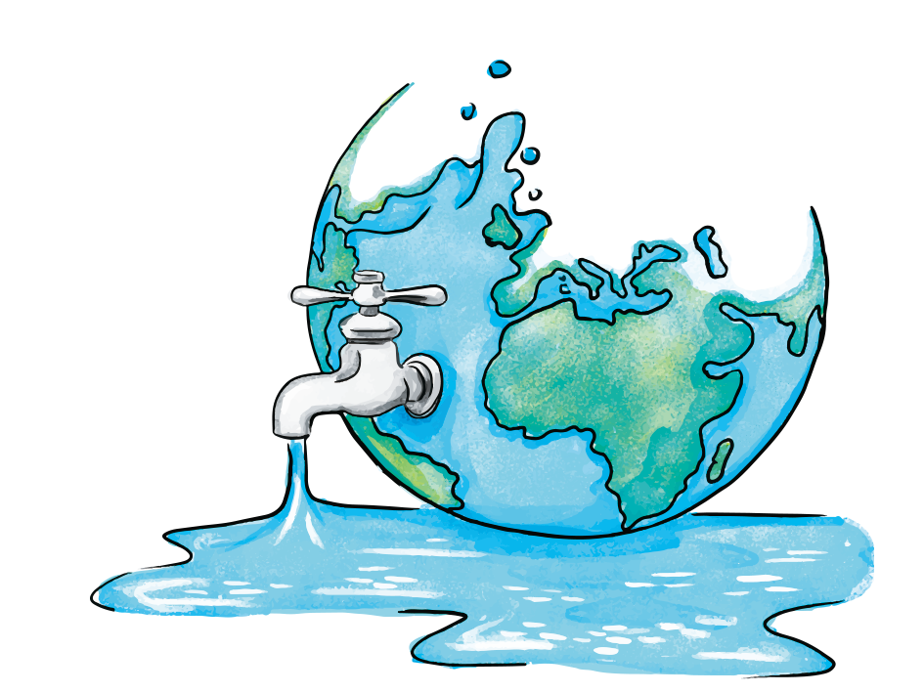
KTUTS
Bản thân em, gia đình, và địa phương đã làm gì để bảo vệ nguồn nước?
KTUTS

Slide 22
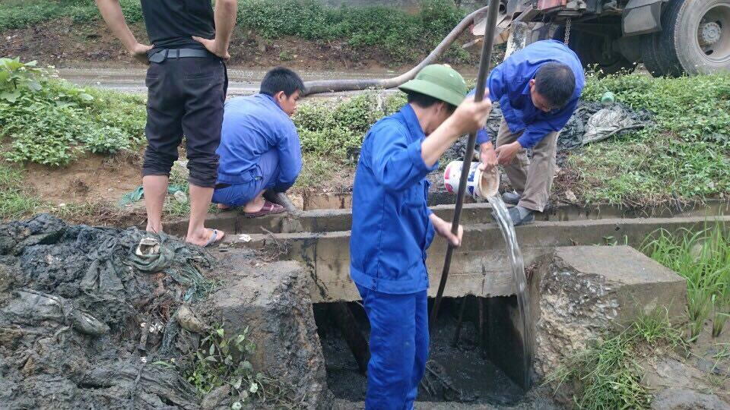
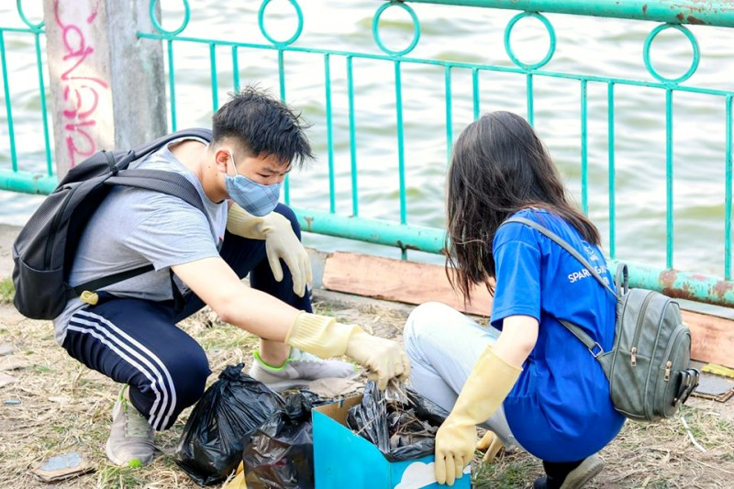
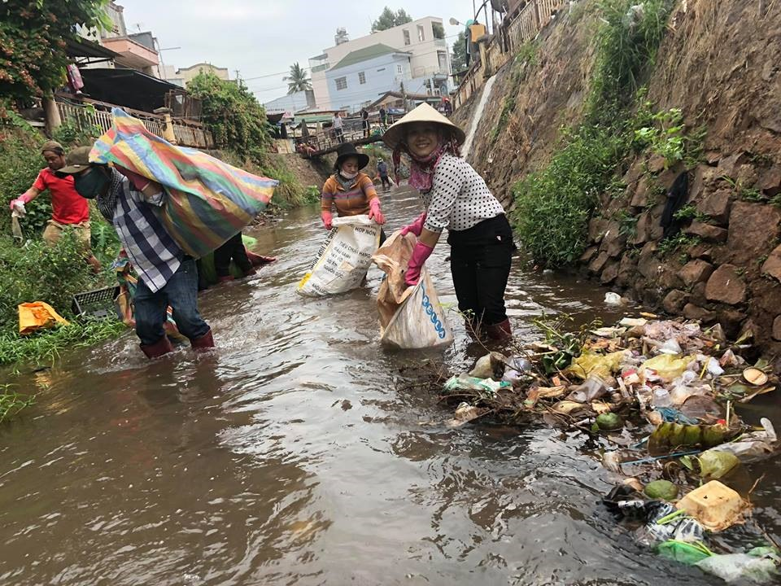
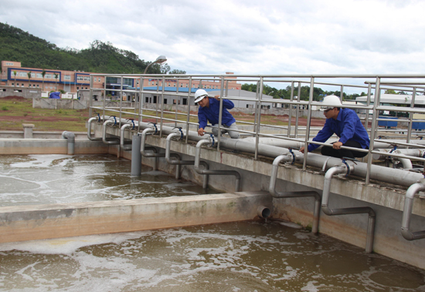
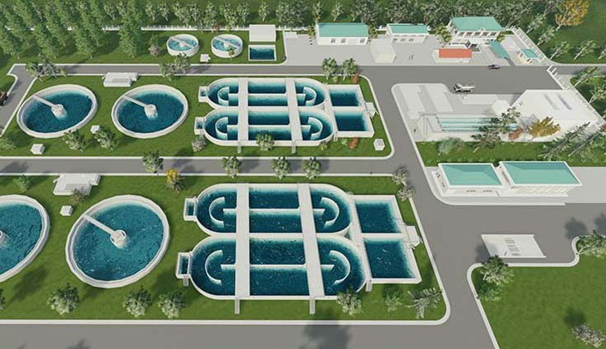
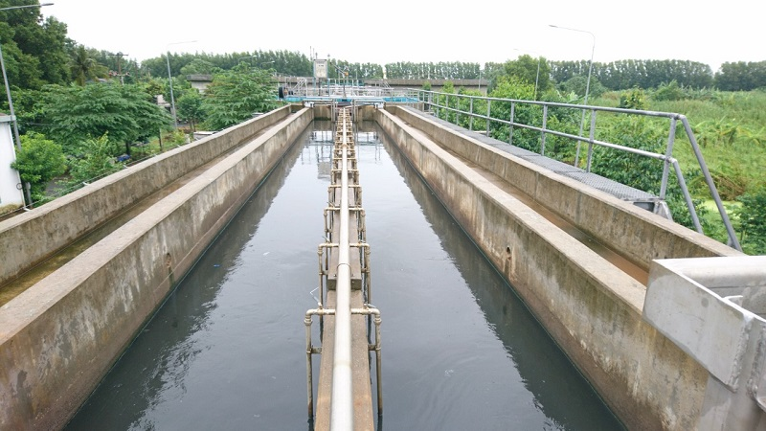
KTUTS
KTUTS

Slide 23

KTUTS
BẢO VỆ NGUỒN NƯỚC
Để bảo vệ nguồn nước, cần giữ vệ sinh sạch sẽ xung quanh nguồn nước sạch như giếng nước, hồ nước, đường ống dẫn nước. Không đục phá ống nước làm cho chất bẩn ngấm vào nguồn nước. Xây dựng nhà tiêu tự hoại nhà tiêu hai ngăn, nhà tiêu đào cải tiến để phân không thấm xuống đất và làm ô nhiễm nguồn nước.
Cải tạo và bảo vệ hệ thống thoát nước thải sinh hoạt và công nghiệp trước khi xả vào hệ thống thoát nước chung.
KTUTS

Slide 24
CHẤT BẨN
SIÊU LẦY
GIỌT NƯỚC
TINH KHIẾT
HỒI SINH

Slide 25









KTUTS
CƠ HỘI CUỐI CÙNG
AI ĐÚNG? AI SAI?
KTUTS

Slide 26
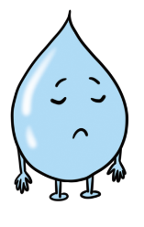

KTUTS
AI ĐÚNG? AI SAI?
 | Nguồn nước rất dồi dào không cần phải bảo vệ.
 | Bảo quản ống nước ở nhà mình và nơi công cộng.
 | Khóa vòi nước sau khi sử dụng xong.
 | Xây dựng nhà vệ sinh xa nguồn nước.
 | Việc bảo vệ nguồn nước là việc của nhà nước, mọi người không cần quan tâm.
KTUTS

Slide 27
CHẤT BẨN
SIÊU LẦY
GIỌT NƯỚC
TINH KHIẾT
KNOCK-0UT

Slide 28

KTUTS
Xây dựng cam kết tham gia bảo vệ nguồn nước và vẽ tranh tuyên truyền cổ động người khác cùng bảo vệ nguồn nước.
KTUTS

Slide 29




KTUTS
KTUTS

